Slide 1
TIẾNG VIỆT 1
Tập 2
Tuần 19
Bài 96: inh - ich

Slide 2








KHỞI ĐỘNG

Slide 3


ĐỌC
dòng kênh
mắt xếch
bập bênh
ễnh ương
ếch
nhẹ tênh

Slide 4



Bài 96: inh - ich

Slide 5

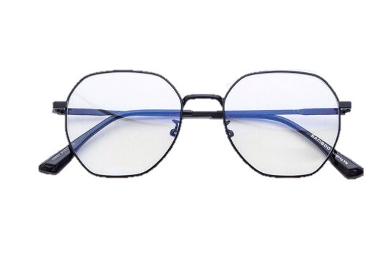

kính
h
inh
i
nh
kính mắt
h

Slide 6

lịch
ich
ich
i
ch
lịch bàn
ich

Slide 7
kính mắt
h
lịch bàn
ich
inh
ich

Slide 8

inh
kính mắt
h
ich
lịch bàn
ich

Slide 9





MỞ RỘNG VỐN TỪ

Slide 10

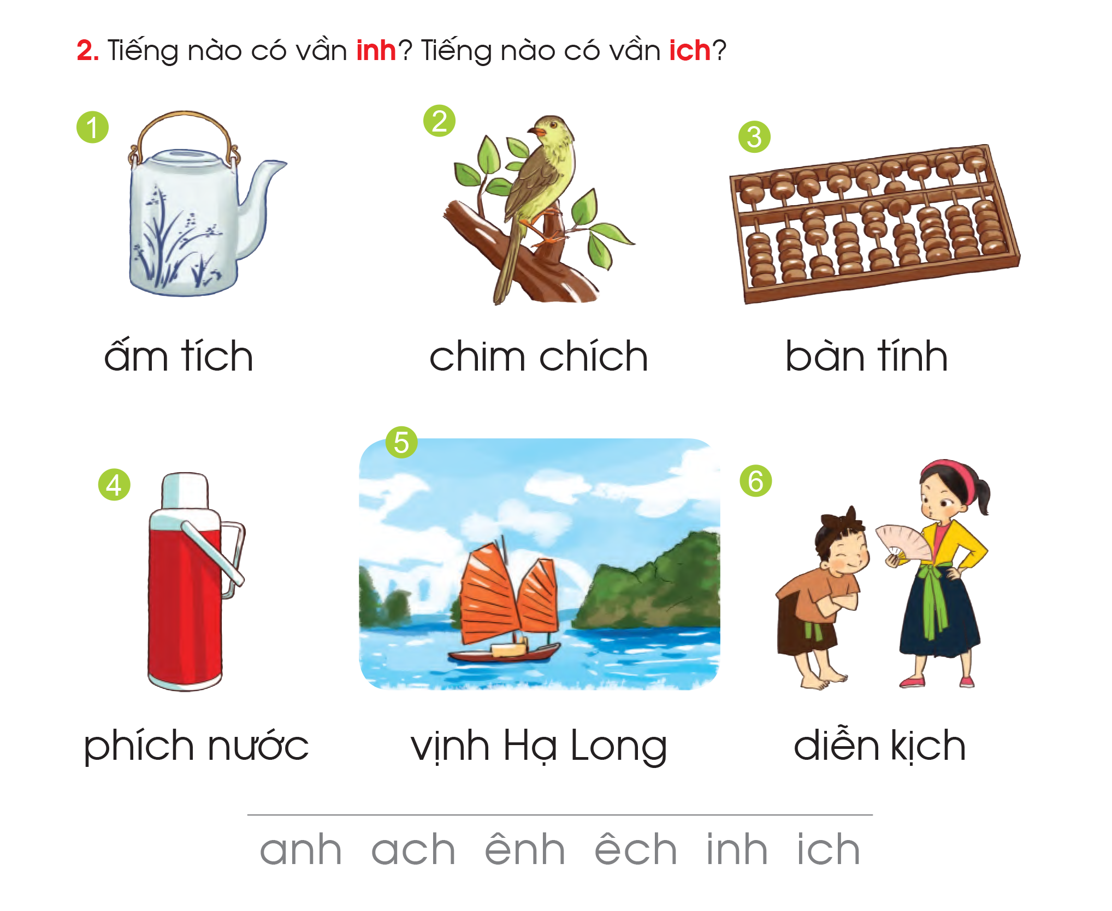
2. Tiếng nào có vần inh? Tiếng nào có vần ich?
ấm tích
chim chích
bàn tính
phích nước
inh
ich
vịnh Hạ Long
diễn kịch

Slide 11


THƯ GIÃN

Slide 12


Slide 13



TẬP ĐỌC

Slide 14
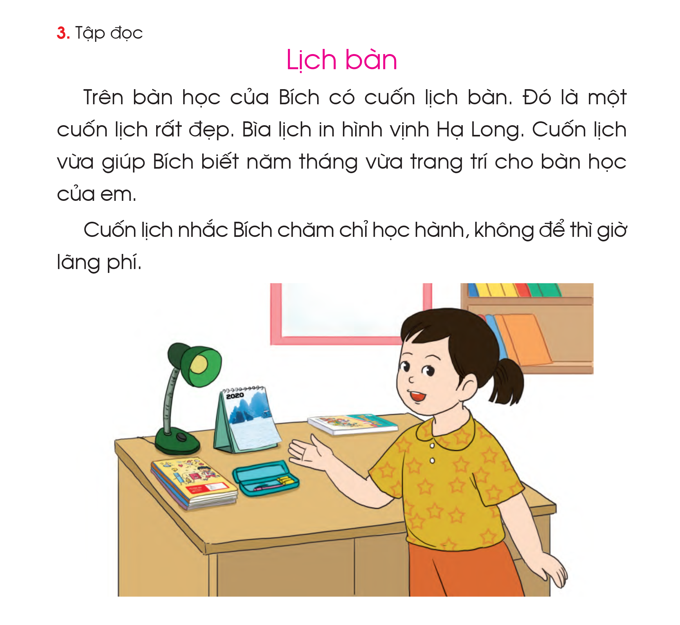

Slide 15
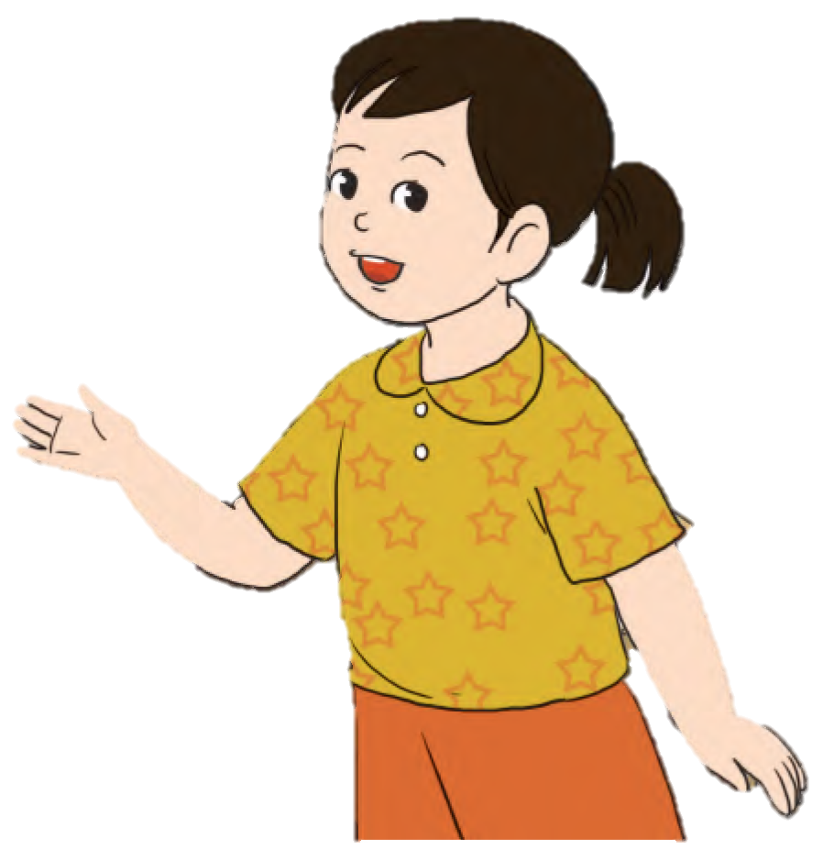

Slide 16


Luyện đọc từ ngữ
lịch bàn
năm tháng
in hình
học hành
vịnh Hạ Long
lãng phí

Slide 17

1
2
3
4
5

Slide 18
Luyện đọc câu
4
Cuốn lịch vừa giúp Bích biết năm tháng vừa trang trí cho bàn học của em.

Slide 20
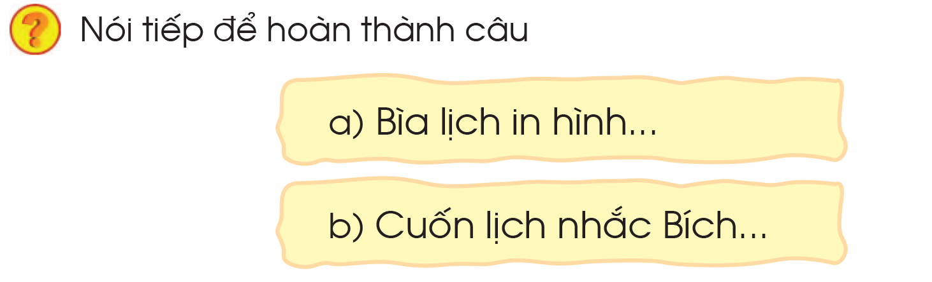


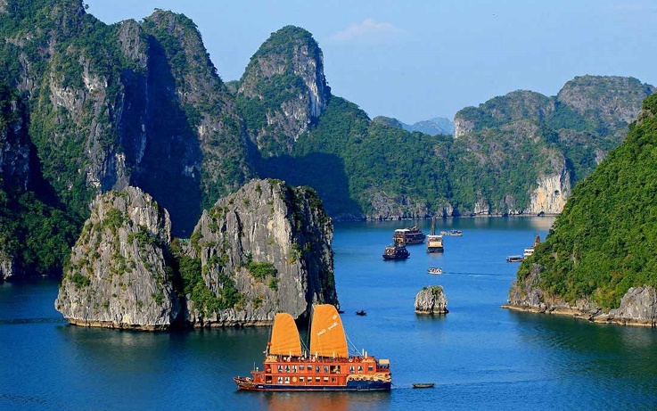
Tìm hiểu bài

Slide 21




TẬP VIẾT

Slide 22
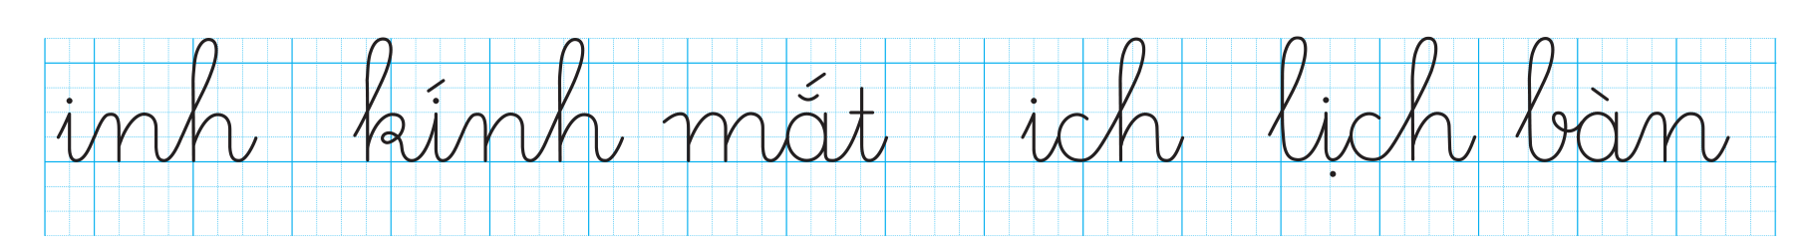

Slide 23
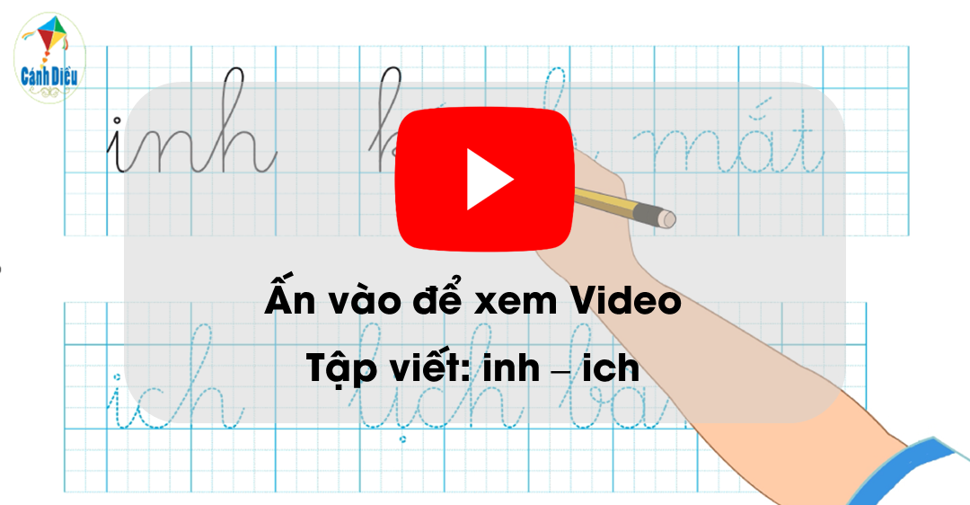

Slide 24

inh
inh

Slide 25
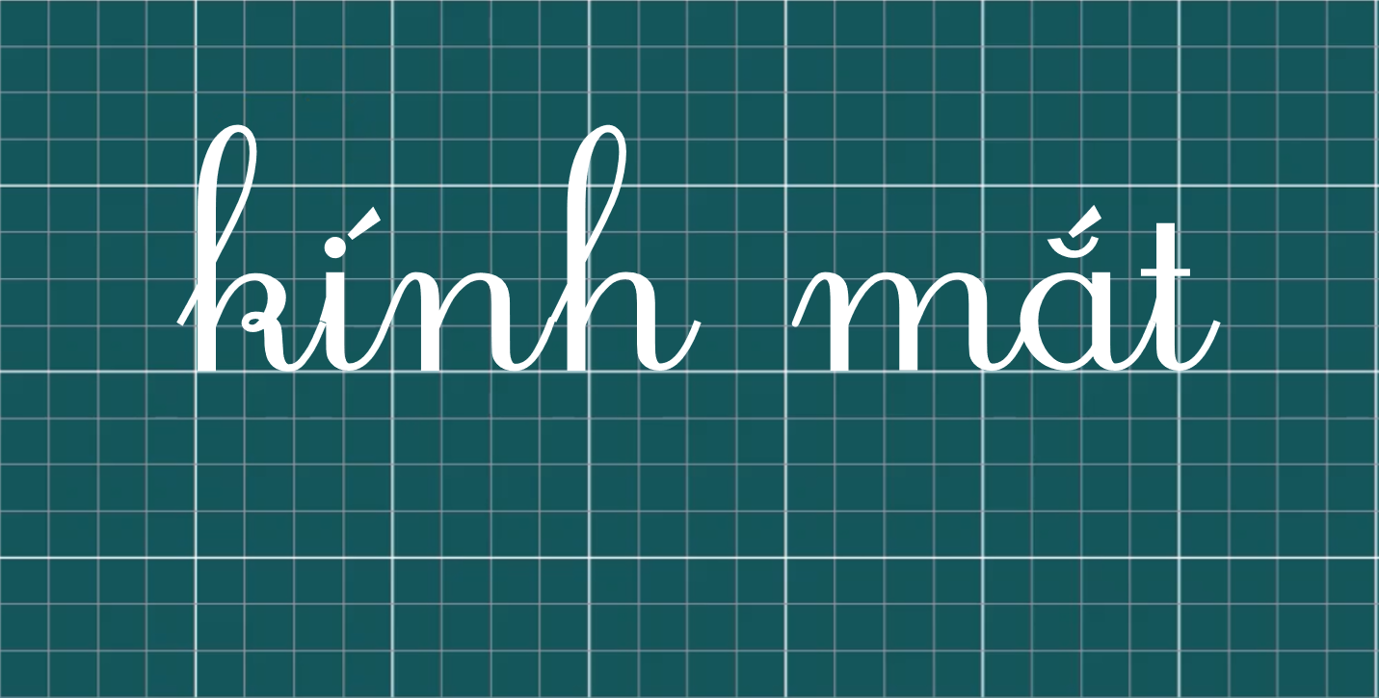
kính mắt

Slide 26

ich
ich

Slide 27

lịch bàn

Slide 28

Notes:
https://www.youtube.com/@hoc1biet10

Slide 29


